Slide 1
Érme játék

Slide 2
Alapszabályok

Slide 3

Szabályok
2 játékos és 5 érme
A játékosok felváltva vesznek el egy vagy két érmét
Az utolsó érmét elvevő játékos veszít

Slide 4
Példa
A játék öt érmével kezdődik
Alice
Bob

Slide 5

Példa
A játék öt érmével kezdődik
Alice elvesz két érmét
Alice
Bob

Slide 6

Példa
A játék öt érmével kezdődik
Alice elvesz két érmét
Bob elvesz két érmét
Alice
Bob

Slide 7
Példa
A játék öt érmével kezdődik
Alice elvesz két érmét
Bob elvesz két érmét
Alice elvesz egy érmét
Alice
Bob

Slide 8
Példa
A játék öt érmével kezdődik
Alice elvesz két érmét
Bob elvesz két érmét
Alice elvesz egy érmét
Alice veszít, ő vette el az utolsó érmét!
Alice
Bob

Slide 9
Ismerd meg az MI-t

Slide 10
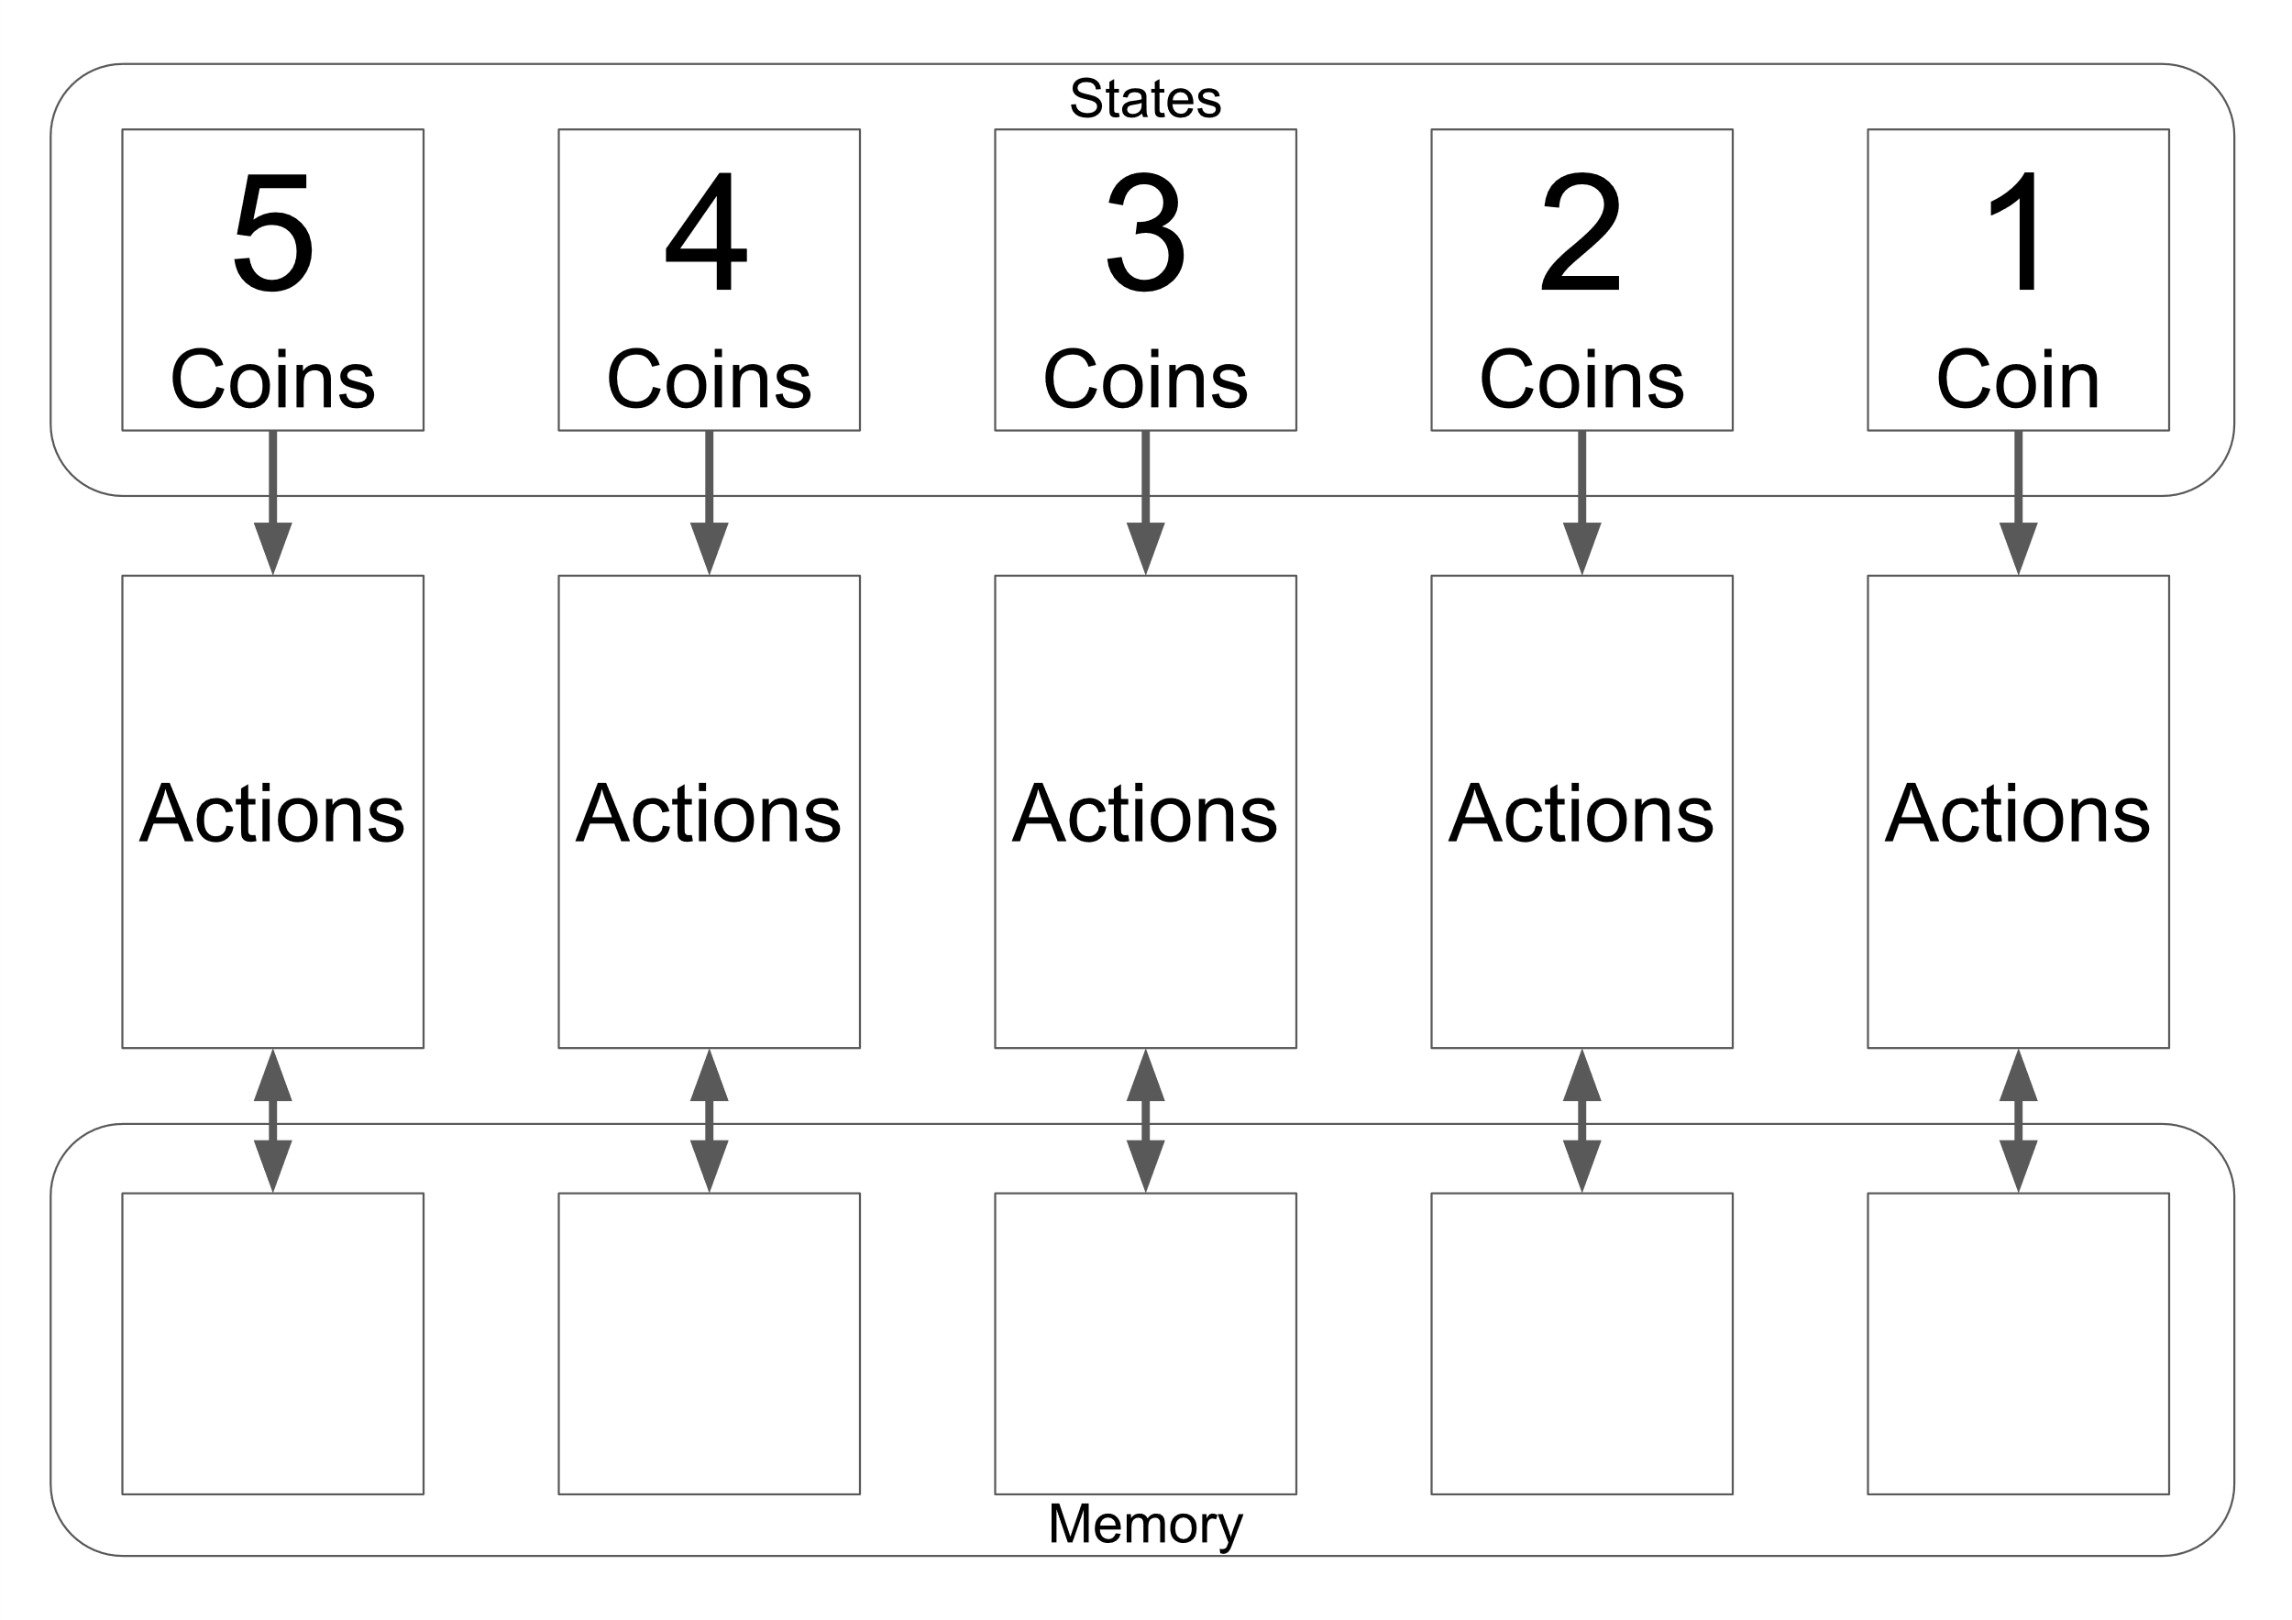
MI tábla
jelenlegi állapot (states) (érmék (coins) az asztalon)
1
1
1
1
1
2
2
2
2
2

Slide 11
MI tábla
jelenlegi állapot (érmék az asztalon)
1
1
1
1
1
Rendelkezésre álló cselekvések (actions) (elvenni 1 vagy 2 érmét)
2
2
2
2
2

Slide 12
MI tábla
jelenlegi állapot (érmék az asztalon)
1
1
1
1
1
Rendelkezésre álló cselekvések (elvenni 1 vagy 2 érmét)
2
2
2
2
2
Memória (memory)
(emlékszik az utolsó cselekvésre)

Slide 13
Jutalmak
Távolítsd el az utolsó cselekvést, amikor az MI...
vesztett
érvénytelen cselekvést választott
nem talál cselekvést
Semmit sem változtass, minden más esetben

Slide 14
Játék 1
A játék öt érmével kezdődik, Alice a szokásos módon játszik, Bob pedig az MI-ként
1
1
1
1
1
2
2
2
2
2

Slide 15
Játék 1
A játék öt érmével kezdődik, Alice a szokásos módon játszik, Bob pedig az MI-ként
Alice elvesz egy érmét
1
1
1
1
1
2
2
2
2
2

Slide 16
Játék 2
Négy érme maradt, ezért Bob elvesz véletlenszerűen egy akciózsetont a 4 érmés állapotból, és beteszi a memóriába
1
1
1
1
1
2
2
2
2
2

Slide 17
Játék 1
Négy érme maradt, ezért Bob elvesz véletlenszerűen egy akciózsetont a 4 érmés állapotból, és beteszi a memóriába
Ezután Bob végrehajtja a cselekvést, és elvesz két érmét.
1
1
1
1
1
2
2
2
2
2

Slide 18
Játék 1
Alice elvesz egy érmét
1
1
1
1
1
2
2
2
2
2

Slide 19
Játék 1
Alice elvesz egy érmét
Egy érme maradt, ezért Bob elvesz véletlenszerűen egy akciózsetont a 4 érmés állapotból, és a memóriába teszi
1
1
1
1
2
2
2
2
2
1

Slide 20
Játék 1
Alice elvesz egy érmét
Egy érme maradt, ezért Bob elvesz véletlenszerűen egy akciózsetont a 4 érmés állapotból, és a memóriába teszi
Bob a korábban a memóriában lévő zsetont is visszaviszi a cselekvésmezőbe
1
1
1
1
2
2
2
2
2
1

Slide 21
Játék 1
Bob ezután végrehajtja a cselekvést, és elvesz egy érmét
1
1
1
1
2
2
2
2
2
1

Slide 22
Játék 1
Bob ezután végrehajtja a cselekvést, és elvesz egy érmét
Bob vesztett, ezért kiveszi a memóriában lévő zsetont a játékból
1
1
1
1
2
2
2
2
2

Slide 23
Játék 1
Bob ezután végrehajtja a cselekvést, és elvesz egy érmét
Bob vesztett, ezért kiveszi a memóriában lévő követ a játékból
Az eltávolított zsetonok nem térnek vissza a következő játékokban!
1
1
1
1
2
2
2
2
2

Slide 24
Játék 2
A játék ismét öt érmével kezdődik, ezúttal Bob kezd
1
1
1
1
2
2
2
2
2

Slide 25
Játék 2
A játék ismét öt érmével kezdődik, ezúttal Bob kezd
Öt érme maradt, ezért Bob véletlenszerűen elvesz egy akciózsetont az 5 érmés állapotból, és a memóriába teszi
1
1
1
2
2
2
2
2
1

Slide 26
Játék 2
A játék ismét öt érmével kezdődik, ezúttal Bob kezd
Öt érme maradt, ezért Bob véletlenszerűen elvesz egy akciózsetont az 5 érmés állapotból, és a memóriába teszi
Ezután Bob végrehajtja a cselekvést, és elvesz egy érmét
1
1
1
2
2
2
2
2
1

Slide 27
Játék 2
Alice elvesz egy érmét
1
1
1
2
2
2
2
2
1

Slide 28
Játék 2
Alice elvesz egy érmét
Három érme maradt, ezért Bob véletlenszerűen elvesz egy akciózsetont a 3 érmés állapotból, és a memóriába teszi
1
1
1
2
2
2
2
1
2

Slide 29
Játék 2
Alice elvesz egy érmét
Három érme maradt, ezért Bob véletlenszerűen elvesz egy akciózsetont a 3 érmés állapotból, és a memóriába teszi
Bob a korábban a memóriában lévő követ is visszateszi az cselekvésmezőbe
1
1
1
1
2
2
2
2
2

Slide 30
Játék 2
Bob ezután végrehajtja a cselekvést, és elvesz két érmét
1
1
1
1
2
2
2
2
2

Slide 31
Játék 2
Bob ezután végrehajtja a cselekvést, és elvesz két érmét
Alice elvesz egy érmét
1
1
1
1
2
2
2
2
2

Slide 32
Játék 2
Bob ezután végrehajtja a cselekvést, és elvesz két érmét
Alice elvesz egy érmét
Bob nyert, ezért visszateszi a memóriában lévő követ az eredeti helyére
1
1
1
1
2
2
2
2
2

Slide 33
Játék 3…
Folytassuk a játékot további fordulókkal, amíg a mesterséges intelligencia tökéletesen nem játszik!

Slide 34
Különleges szabályok
Ha egy cselekvés nem lehetséges (pl. kettőt veszel, amikor csak egy kő van), tedd vissza az akciózsetont, és vegyél egy másikat

Slide 35
Különleges szabályok
Ha egy cselekvés nem lehetséges (pl. kettőt veszel, amikor csak egy kő van), tedd vissza az akciózsetont, és vegyél egy másikat
Ha az adott állapothoz nincs akciózseton, távolítsd el a memóriában lévő akciózsetont a játékból, és folytasd egy véletlenszerű cselekvéssel (vegyél el egy vagy két érmét)

